Slide 1
Trung tâm Y tế TP Pleiku
Khoa khám bệnh
Sinh hoạt chuyên đề: Tiêu chảy cấp
Pleiku, ngày 27 tháng 3 năm 2020

Slide 2
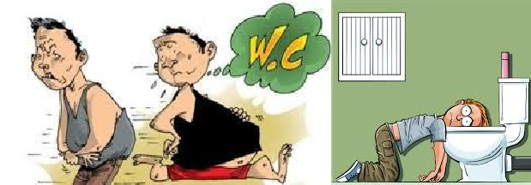
TIÊU CHẢY CẤP

Slide 3
Mục tiêu
Biết cách khai thác bệnh sử gây tiêu chảy trên bệnh nhi TCC
Biết cách thăm khám lâm sàng
Biết cách xác định chẩn đoán
Biết lựa chọn phác đồ điều trị
Biết cách tư vấn chế độ ăn, dấu hiệu tái khám và phòng ngừa tiêu chảy

Slide 4
Nội dung
A. Định nghĩa và phân loại
E. Dấu hiệu tái khám ngay
B. Nguyên nhân
C. Tiếp cận chẩn đoán
G. Chăm sóc tại nhà
D. Điều trị ngoại trú

Slide 5
Định nghĩa và phân loại
Tiêu chảy là tình trạng tăng lượng dịch đột ngột trong phân, biểu hiện bằng đi cầu phân lỏng từ 3 lần trở lên trong 24 giờ. Trẻ bú mẹ có thể đi cầu phân sệt 6-8 lần/24h-> xác định tiêu chảy cấp bằng tăng số lần hoặc mức độ lỏng của phân mà bà mẹ cho là bất thường.
Tiêu chảy cấp< 14 ngày
Tiêu chảy kéo dài >= 14 ngày trog đó không có 2 ngày liền ngừng tiêu chảy.

Slide 6
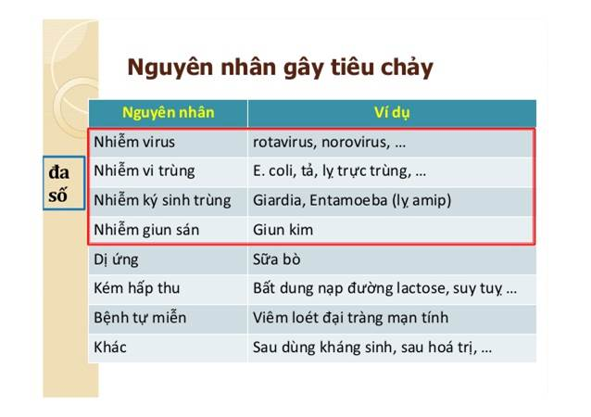
B. Nguyên nhân

Slide 7
C. TIẾP CẬN CHẨN ĐOÁN
Bệnh sử:
- Cần đánh giá toàn diện, chú ý khai thác triệu chứng bệnh tại đường tiêu hoá cũng như ngoài đường tiêu hoá và bệnh lý đi kèm.
2. Khám lâm sàng:

Slide 8
Trẻ có dấu hiệu nguy hiểm
toàn thân không?
Đánh giá sinh hiệu ngay
tìm dấu hiệu SHH/SỐC
Có
Không
Có
Trẻ có ho hoặc khó thở không?
Trẻ có thở nhanh, có dấu hiệu rút lõm ngực nặng, tiếng thở rít?
Không
Có
Hỏi về đặc điểm và tính chất tiêu chảy: tiêu chảy ngày thứ mấy, số lần đi tiêu, số lượng, có máu trong phân hay không?
Chuyển khoa Cấp cứu hoặc khám chuyên khoa Hô Hấp trước
Trẻ có sốt trong lần bệnh này?
Có
Đánh giá đặc điểm sốt để tìm nguyên nhân gây sốt khác ngoài TCC
Hỏi về các thuốc đã dung, điều trị tuyến trước (nếu có)
Đánh giá tiền sử, lưu ý các yếu tố nguy cơ gây tiêu chảy

Slide 9
Trẻ có dấu hiệu suy hô hấp hay sốc?
Có
Chuyển khoa Cấp cứu
Không
Đánh giá dấu hiệu mất nước
Có
Chuyển khoa Cấp cứu bù dịch phác đồ C
Mất nước nặng
Không
Có mất nước
Có biến chứng khác
Có nguy cơ thất bại đường uống?
Có bệnh nặng khác đi kèm
Không
Không mất nước
Không
Có
Có biến chứng khác?
Có nguy cơ thất bại đường uống
Có bệnh nặng khác đi kém
Nhập viện bù dịch phác đồ B đường uống
Nhập viện bù dịch phác đồ B đường TTM
Không
Có
Điều trị ngoại trú theo Phác đồ A
Nhập viện bù dịch theo phác đồ A

Slide 10
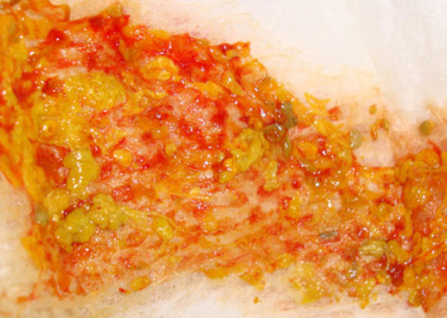
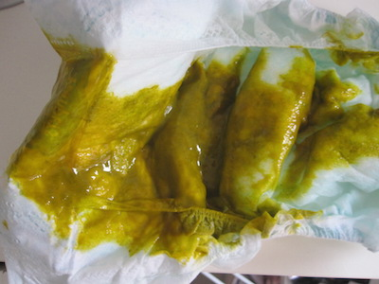
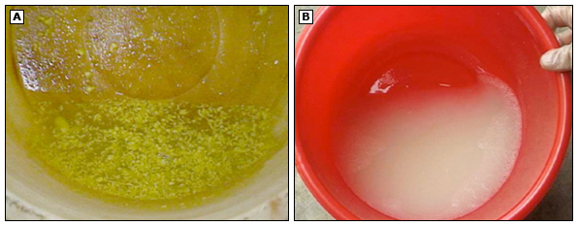
Một số gợi ý
Phân lỏng nước, ít cái, vàng không nhầy máu nghĩ nhiều virus
Phân sống sệt 5-6l/ngày hay gặp trẻ suy dinh dưỡng, tiêu chảy kéo dài, dị ứng thức ăn
Phân nhiều nước lẫn nhầy máu bầm nghĩ nhiều đến hội chứng lỵ tổn thương cao: EIEC,EAEC,EHEC, Campylobacter
Phân sệt, ít, lẫn máu nhầy kèm mót rặn gặp hội chứng lỵ tổn thương thấp: Shigella, amip.

Slide 11
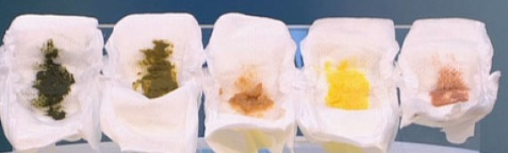
Màu sắc phân:
phân xanh: tăng nhu động ruột, dùng kháng sinh kéo dài , nhiễm khuẩn
Phân xám hoặc đen: thuốc: sắt, caolin, xuất huyết tiêu hóa
Trắng, vàng nhạt: tắc mật
Nâu đen, như bã cà phê: XHTHT
Đỏ : lỵ, viêm ruột hoại tử, polyp, nứt hậu môn, lồng ruột, viêm túi thừa Meckel,…
Thời gian:
Xuất hiện <6h sau ăn: Staphylococus, 12-18h Clostridium
Đồ ăn: biển, sữa tươi (Samonella, Campylobacter), chó mèo (Yersinia), kháng sinh (Clostridium difcile),…

Slide 12
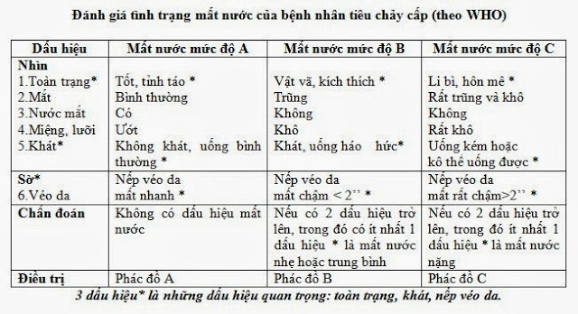

Slide 13
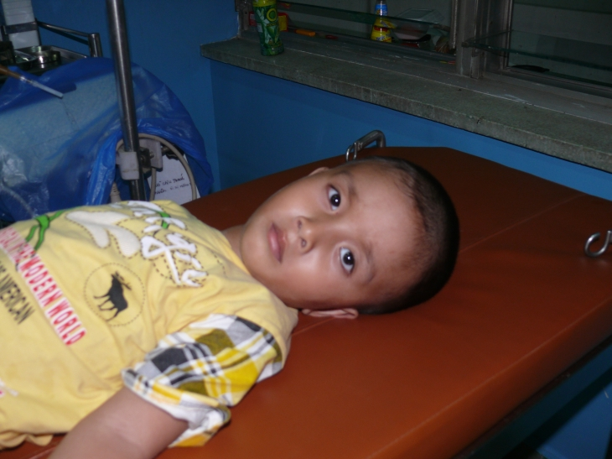
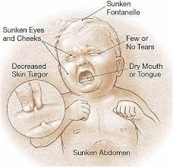
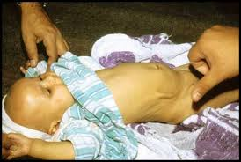

Slide 14
  3. Biến chứng:
  RL điện giải, toan kiềm, hạ đường huyết, suy thận cấp
-Mất Natri
 | Nhược trương | Đẳng trương | Ưu trương
Lâm sàng Natri huyết tương Độ thẩm thấu | Li bì, đôi khi co giật Da khô lạnh Khát ít Dẽ shock do giảm khối lượng tuần hoàn < 130mmol/L <275 mOsm/L | Li bì hoặc vật vã Da khô Khát vừa Mạch nhanh, HA có thể giảm 130-150 275- 295 | Kích thích vật vã, có thể co giật Da khô ,nóng Khát nước dữ dội Mạch nhanh >150 > 295

Slide 15
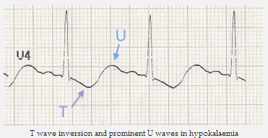
-Mất Kali: cơ nhẽo, yếu cơ, liệt ruột, chướng bụng, rối loạn nhịp tim. Xét nghiệm Kali giảm, ECG: rối loạn dẫn truyền, sóng T thấp, xuất hiện sóng U và QT kéo dài
-Toan chuyển hóa: thở nhanh sâu, môi đỏ, xn khí máu động mạch

Slide 16
4. Cận Lâm Sàng
Thường quy: ctm, soi phân, HC (+), BC (++).
Khác: ĐGĐ, đường máu, siêu âm, XQ

Slide 17
Tiêu chí nhập viện
Trẻ có mất nước trên 5%
Trẻ không mất nước nhưng có nguy cơ thất bại đường uống, có biến chứng nặng khác của tiêu chảy hoặc có bệnh lý nặng khác đi kèm
Tiêu chảy nặng hơn hoặc vẫn mất nước dù đã điều trị bằng đường uống
Các chỉ định khác: bệnh đi kèm chưa rõ, nghi ngờ bệnh ngoại khoa, trẻ có nguy cơ cao diễn tiến nặng…

Slide 18
D. Điều trị ngoại trú
1 Nguyên tắc: Chỉ cho trẻ tiêu chảy cấp điều trị ngoại trú khi đảm bảo các điều kiện sau:
Không mất nước
Không có các biến chứng khác của tiêu chảy
Không nguy cơ thất bại đường uống
Không có bệnh lý nặng khác đi kèm

Slide 19
Phác đồ A
Cho trẻ uống thêm dịch (càng nhiều càng tốt nếu trẻ muốn):
+ Bú mẹ tăng cường
+ ORS tăng giảm áp lực thẩm thấu:
< 2 tuổi: 50 – 100 ml sau mỗi lần đi tiêu
≥ 2 tuổi: 100 – 200 ml sau mỗi lần đi tiêu
+ Các dung dịch khác: nước sạch, cháo, súp, nước dừa, nước hoa quả không đường
+ Các dung dịch nên tránh: nước uống ngọt có đường gây tiêu chảy thẩm thấu, các chất kích thích gây lợi tiểu…
Tiếp tục cho trẻ ăn để phòng suy dinh dƣỡng
Bổ sung kẽm
Trẻ < 6 tháng: 10 mg/ngày × 14 ngày.
Trẻ ≥ 6 tháng: 20 mg/ngày × 14 ngày.
Hướng dẫn bà mẹ khi nào đưa trẻ khám trở lại hoặc khám ngay

Slide 20
Chỉ định điều trị kháng sinh trong tiêu chảy cấp
Tiêu chảy phân có máu
Bệnh cảnh lâm sàng tả
Có triệu chứng nhiễm trùng toàn thân hay có nhiễm trùng ngoài ruột khác.
+Shigella: ciprofloxacin 30 mg/kg/ngày, chia 2 lần × 5 ngày
+Tả: azithromycin 10 mg/kg/ngày × 1 – 5 ngày
+Samonella non-typhoid: thường tự giới hạn, không cần kháng sinh
+Giardia lamblia: metronidazole 30 mg/kg/ngày, chia 2 lần × 7 ngày
+Campylobacter: azithromycin 10 mg/kg/ngày × 5 ngày

Slide 21
Các điều trị hỗ trợ khác
- Men vi sinh: cho sớm trong những ngày đầu có thể rút ngắn thời gian tiêu chảy từ 1 – 1,5 ngày với điều kiện chọn đúng chủng đã đƣợc nghiên cứu có hiệu quả là S.boulardii và Lactobacillus rhamnosus GG, đủ liều và đủ thời gian.
- Thuốc làm giảm tiết: racecadotril 1,5 mg/kg/lần x 3 lần/ngày
- Các thuốc chỉ cho trong tiêu chảy cấp do virus: Smectite hay diosmectite: trẻ < 1 tuổi: 1 gói/ngày, 1 - 2 tuổi: 1 - 2 gói/ngày, > 2 tuổi: 2 - 3 gói/ngày

Slide 22
E. Dấu hiệu cần tái khám ngay
- Đi tiêu rất nhiều lần phân lỏng
- Ói tất cả mọi thứ sau ăn
- Trở nên rất khát
- Ăn uống kém hoặc bỏ bú
- Trẻ không tốt lên sau 2 ngày điều trị
- Sốt cao hơn
- Có máu trong phân
- Co giật

Slide 23
G. Hướng dẫn bà mẹ cách chăm sóc trẻ tiêu chảy cấp tại nhà
Hướng dẫn bà mẹ cho trẻ uống thêm dịch, cách pha ORS.
Hướng dẫn cho trẻ ăn khi tiêu chảy và sau khi hết tiêu chảy
Nhắc bà mẹ cho trẻ uống bổ sung kẽm đủ liều.
Hướng dẫn bà mẹ khi nào trở lại tái khám hoặc khám ngay.

Slide 24
Phòng bệnh tiêu chảy
Nuôi con bằng sữa mẹ
Ăn bổ sung
Sử dụng nước sạch
Rửa tay thường qui
Thực phẩm an toàn
Sử dụng hố xí, xử lý phân an toàn
Vacxin

Slide 25
Tài liệu tham khảo
Phác đồ điều trị nhi khoa 2016 bv Nhi Đồng 2
Phác đồ điều trị ngoại trú nhi khoa 2016 Nhi đồng 2
Thực Hành lâm sàng nhi khoa ĐH YD Huế 2012
Thực hành lâm sàng Nhi ĐHYD TP HCM 2011

Slide 26
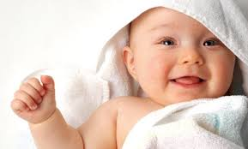
Thank you for your attention!

